Slide 1

DISEÑO Y MATERIALIZACIÓN DESIGN AND REALIZATION
Semestre otoño 2023
DISEÑO ESTRUCTURAL DE PÓRTICOS EN ACERO

Slide 2
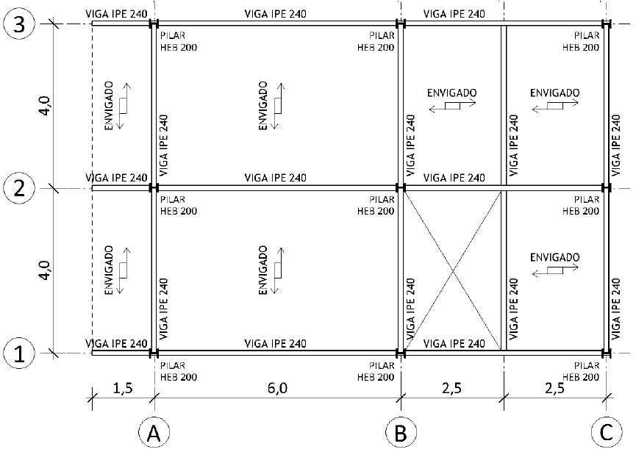
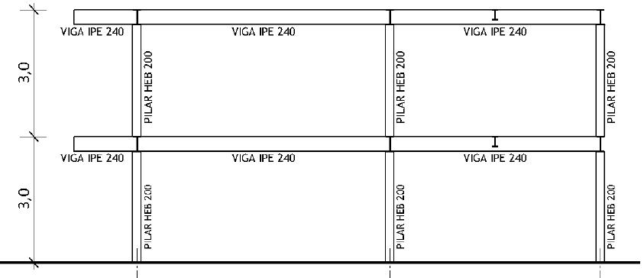
Pesos:
Carga de uso = 300 kg/m², para el cálculo de cargas sísmicas considerar el 50%
Envigado de piso= 60 kg/m²
Materiales:
Acero A240ES
f_{s} = 1.440 kg/cm²
E_{s} = 2.100.000 kg/cm²
Coef Sísmico:
1° piso C= 0,116
2° piso C= 0,231
y _{max} norma = L/300
d _{max} norma = 0,002h

Slide 3
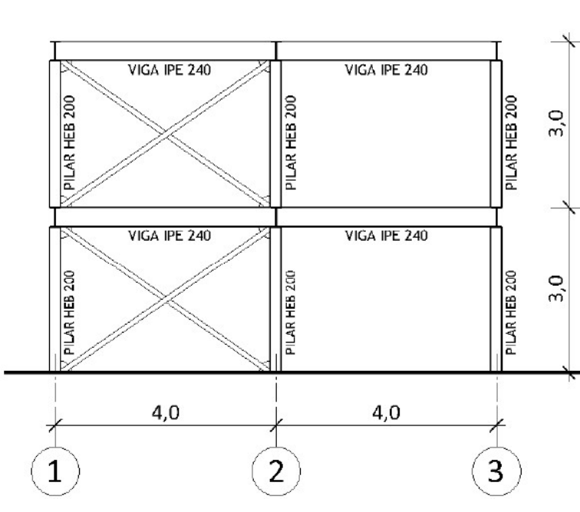
D. C. L. EJE B (CASO 1)
Pesos:
Carga de uso = 300 kg/m², para el cálculo de cargas sísmicas considerar el 50%
Envigado de piso= 60 kg/m²
ANÁLISIS ESTÁTICO (CASO 1)
VIGA IPE 240
PILARES HEB 200
Carga + carga uso: 360 kg/m²
q : 360 kg/m² * 1,25 m = 450 kg/m

Slide 4
D. C. L. EJE B (CASO 2)
Coef. Sísmico:
1° piso C= 0,116
2° piso C= 0,231
H = C * I * P
ANÁLISIS SÍSMICO (CASO 2)
VIGA IPE 240
PILARES HEB 200
Para el cálculo de cargas sísmicas considerar el 50% de carga uso
Carga + carga uso: 210 kg/m²
P : (3,0 m * 8,0 m + 2,5 m * 4,0 m)
* 210 kg/m² * = 7.140 kg
H₁ : 0,116 * 1,0 * 7.140 kg = 1.142 kg
H₂ : 0,231 * 1,0 * 7.140 kg = 1.649 kg

Slide 5
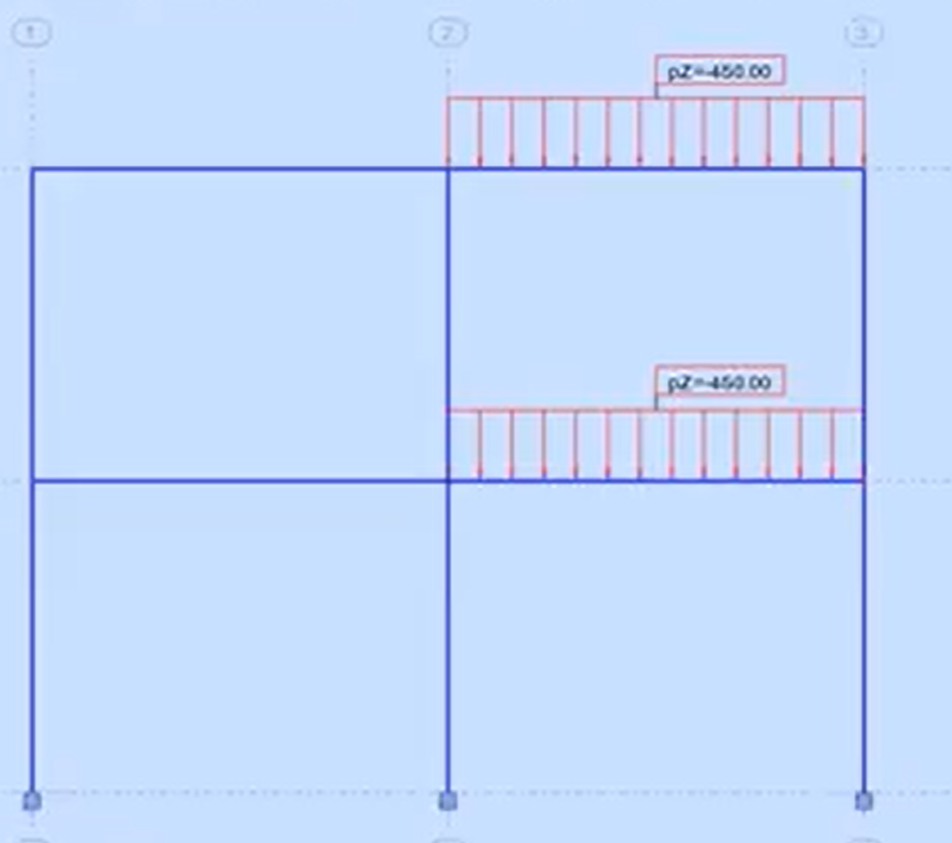
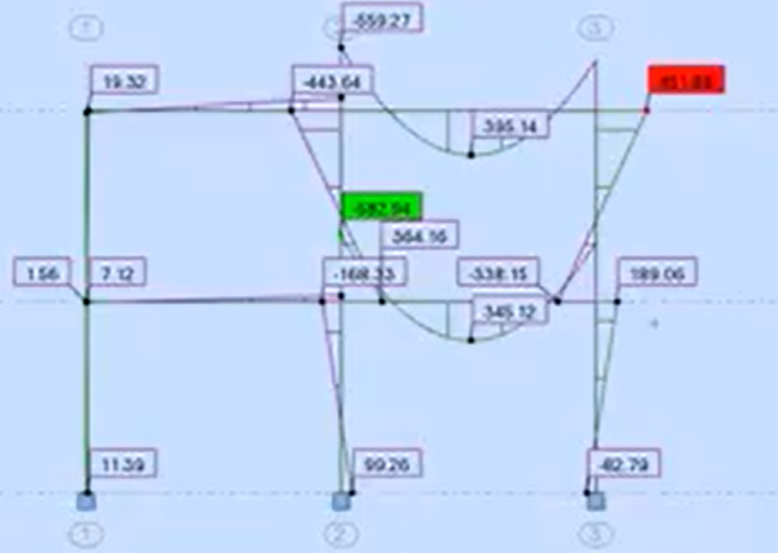
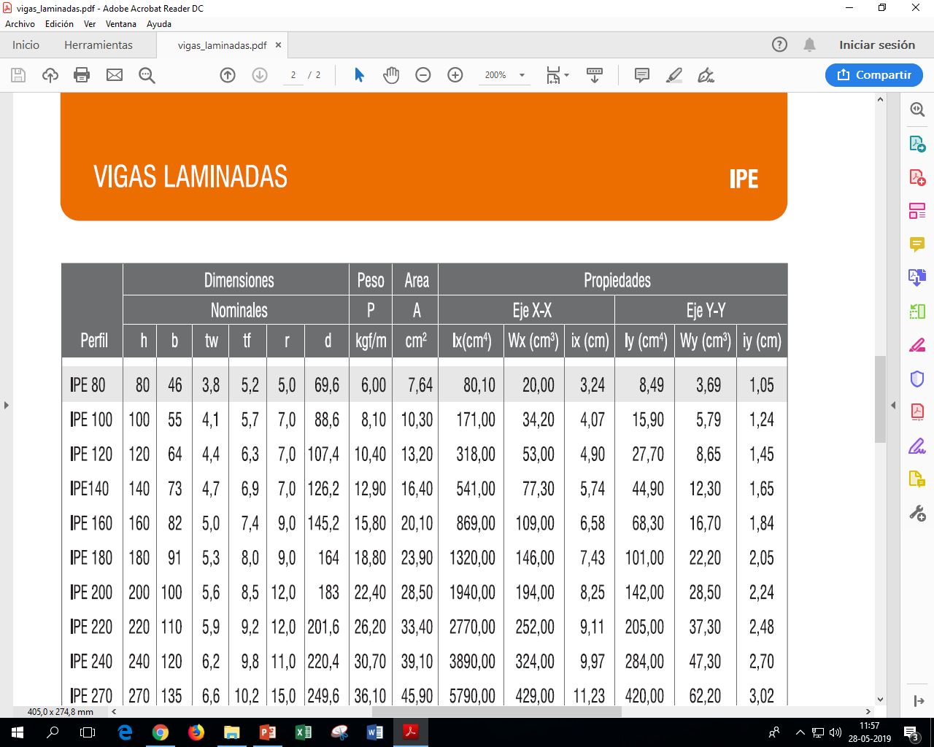



GRÁFICO MOMENTOS EJE B
ANÁLISIS ESTÁTICO (CASO 1)
Verificación viga IPE 240 por resistencia
$$\text{f}\text{dis} ≥ \frac{\text{M}}{\text{W}}$$
$$\text{1.440}\frac{\text{kg}}{\text{cm}\text{2}} ≥ \frac{\text{58294} \text{kgcm}}{\text{324} \text{kg}\text{/}\text{cm}\text{3}}$$
$$\text{1.440}\frac{\text{kg}}{\text{cm}\text{2}} ≥ \text{1}\text{79}\text{,}\text{9 }\frac{\text{kg}}{\text{cm}\text{2}}$$

Slide 6
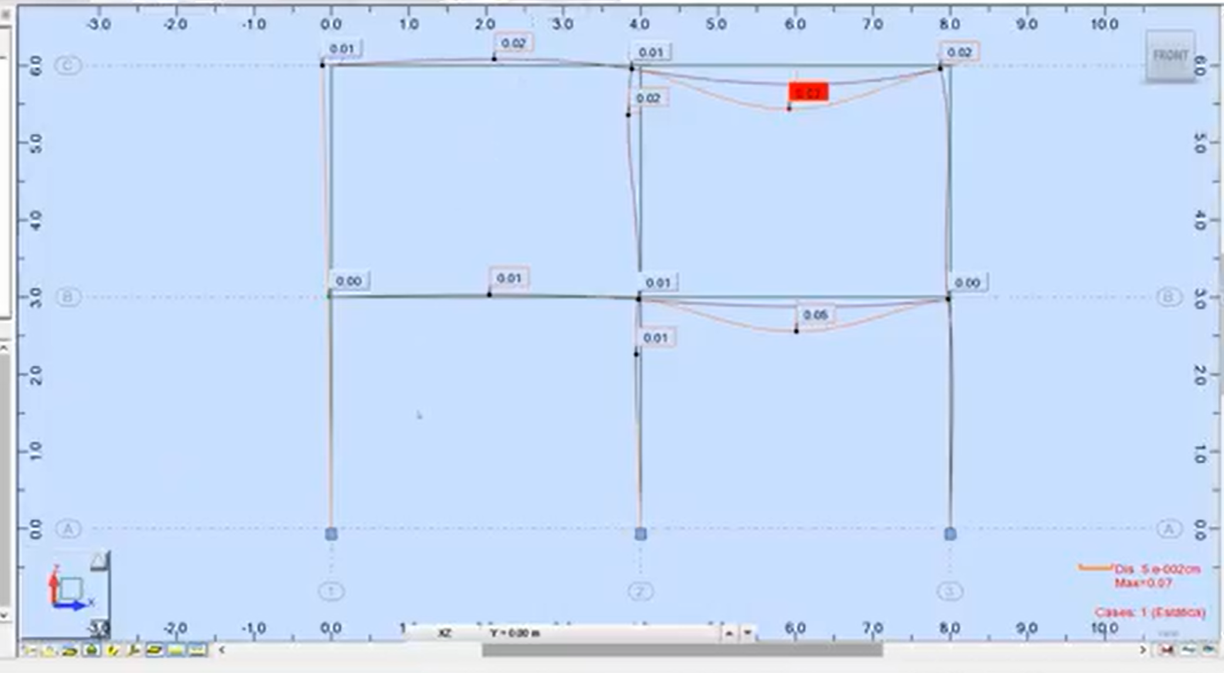
GRÁFICO DEFORMACIÓN EJE B
ANÁLISIS ESTÁTICO (CASO 1)
Verificación viga IPE 240 por deformación
y _{max} norma = L/300
y _{max} norma = 400 cm / 300 = 1,33 cm

Slide 7
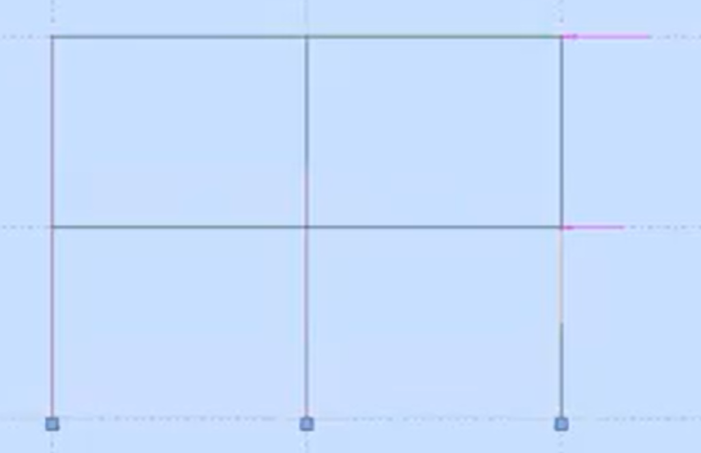
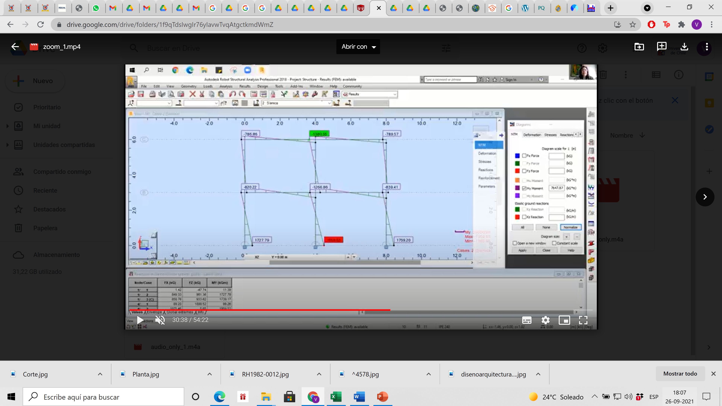
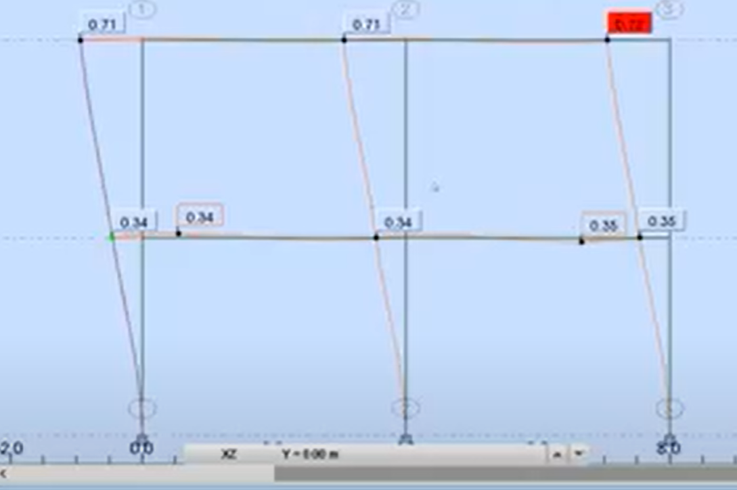
ANÁLISIS SÍSMICO EJE B (sin arriostramiento)
ANÁLISIS SíSMICO (CASO 2)
Verificacióndesplazamiento
d _{max} norma = 0,002h
d _{max} norma = 0,002*300cm
= 0,6 cm
d ₁ = 0,35 cm ≤ 0,6 cm
d ₂ = 0,71 cm - 0,35 cm
= 0,36 cm ≤ 0,6 cm

Slide 8
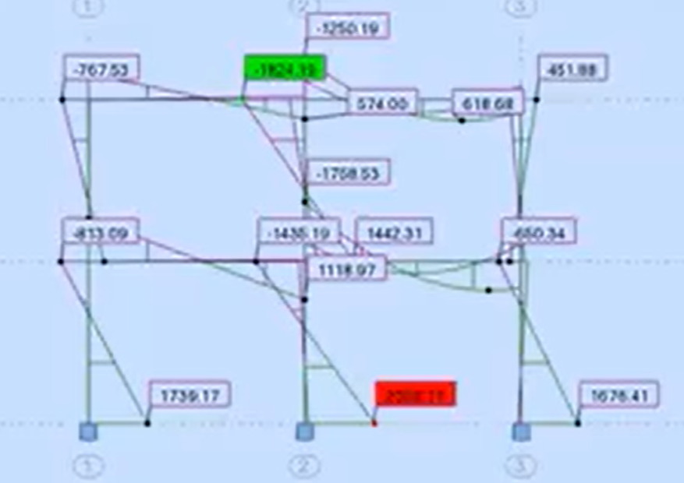



ANÁLISIS SÍSMICO EJE B (sin arriostramiento)
CASO 1
CASO 2
COMBINACION
COMBINACIÓN DE CARGAS
Verificación viga IPE 240 por resistencia
$$\text{f}\text{dis} ≥ \frac{\text{M}}{\text{W}}$$
$$\text{1.440}\frac{\text{kg}}{\text{cm}\text{2}} ≥ \frac{\text{175453} \text{kgcm}}{\text{324} \text{kg}\text{/}\text{cm}\text{3}}$$
$$\text{1.440}\frac{\text{kg}}{\text{cm}\text{2}} ≥\text{ 541} \frac{\text{kg}}{\text{cm}\text{2}}$$

Slide 9
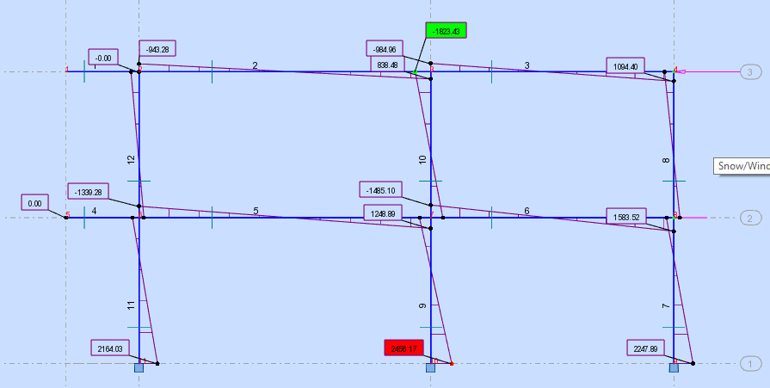
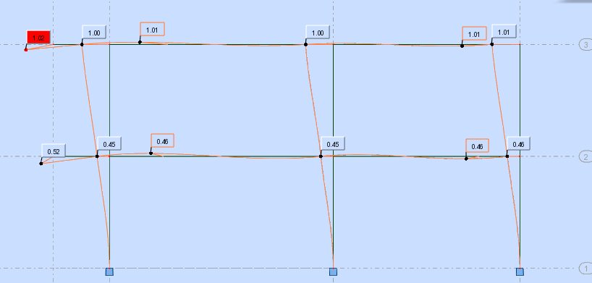
GRÁFICOS MOMENTOS Y DESPLAZAMIENTO EJE 2
ANÁLISIS SÍSMICO (CASO 2)
Verificación pilar HEB 200
por desplazamiento
d _{max} norma = 0,002h
d _{max} norma = 0,002*300cm
= 0,6 cm
d ₁ = 0,46 cm ≤ 0,6 cm
d ₂ = 1,01 cm - 0,46 cm
= 0,55 cm ≤ 0,6 cm

Slide 10
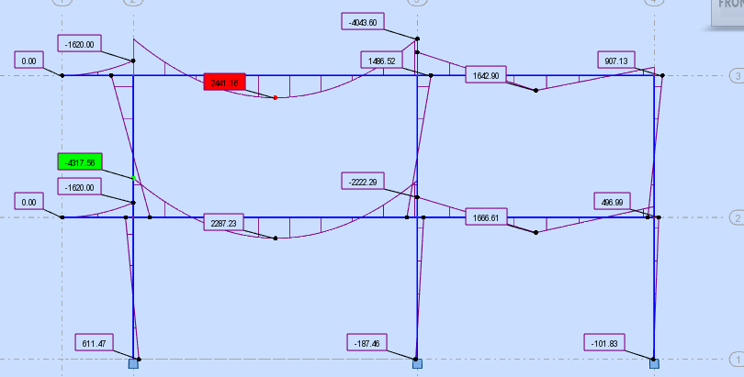
ANÁLISIS ESTÁTICO
(CASO 1)
GRÁFICO MOMENTOS
ANÁLISIS SÍSMICO
(CASO 2)
GRÁFICO MOMENTOS

Slide 11
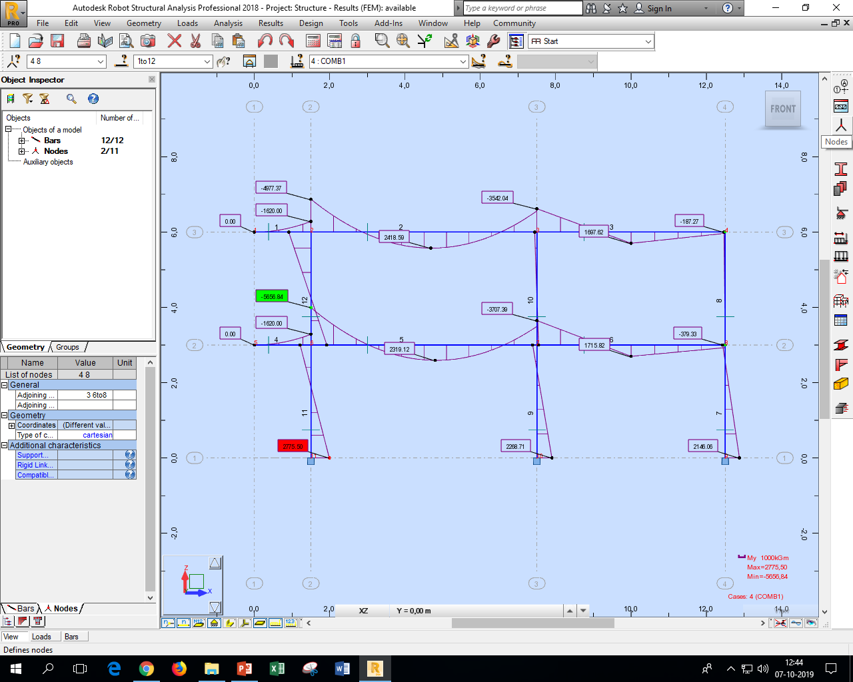



GRÁFICO MOMENTOS EJE B (COMBINACIÓN DE CARGAS)
ANÁLISIS ESTÁTICO + SÍSMICO
(COMBINACIÓN)
Verificación viga IPE 240 por resistencia
$$\text{f}\text{dis} ≥ \frac{\text{M}}{\text{W}}$$
$$\text{1.440}\frac{\text{kg}}{\text{cm}\text{2}} ≥ \frac{\text{565}\text{.684 }\text{kgcm}}{\text{324} \text{kg}\text{/}\text{cm}\text{3}}$$
$$\text{1.440}\frac{\text{kg}}{\text{cm}\text{2}} ≱ \text{1.745,93}\frac{\text{kg}}{\text{cm}\text{2}}$$

Slide 12
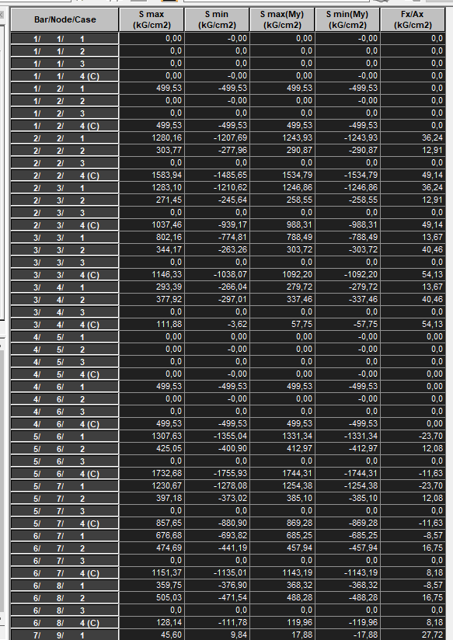
GRÁFICO MOMENTOS EJE B (COMBINACIÓN DE CARGAS)
ANÁLISIS ESTÁTICO + SÍSMICO
(COMBINACIÓN)
Verificación viga por resistencia a partir de tabla de
tensiones resultantes en software

Slide 13
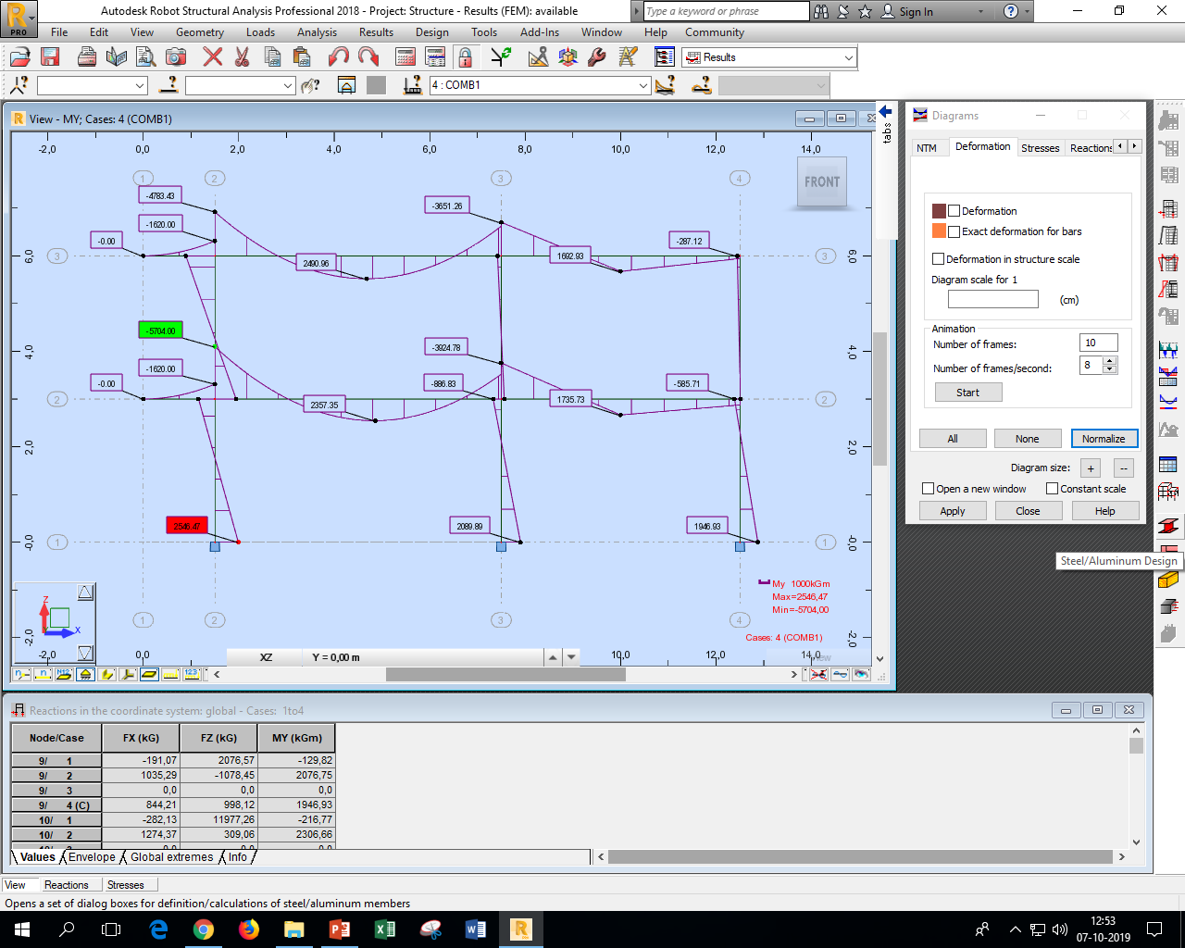
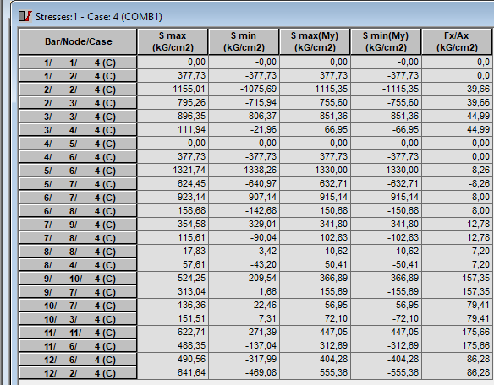



CAMBIO A VIGA IPE 270 GRÁFICO MOMENTOS EJE 2 (COMB.)
ANÁLISIS ESTÁTICO + SÍSMICO
(COMB.)
Verificación viga por resistencia
VIGA IPE 270
PILARES HEB 200
$$\text{f}\text{dis} ≥ \frac{\text{M}}{\text{W}}$$
$$\text{1.440}\frac{\text{kg}}{\text{cm}\text{2}} ≥ \frac{\text{570}\text{.400 }\text{kgcm}}{\text{429} \text{kg}\text{/}\text{cm}\text{3}}$$
$$\text{1.440}\frac{\text{kg}}{\text{cm}\text{2}} ≥ \text{1.329,6}\frac{\text{kg}}{\text{cm}\text{2}}$$

Slide 14
GRÁFICO MOMENTOS EJE B (COMBINACIÓN DE CARGAS)
ANÁLISIS ESTÁTICO + SÍSMICO
(COMBINACIÓN)
Verificación pilar HEB 200 por resistencia
VIGA IPE 270
PILARES HEB 200
Para el cálculo de cargas sísmicas considerar el 50% de carga uso
Carga + carga uso: 210 kg/m²
N : 4,5 m *4,0 m* 210 kg/m² *
= 3.780 kg
N _{TOTAL} : 3.780 kg * 2 pisos = 7.560 kg
M_{BASE} : 2546,47 kgm

Slide 15
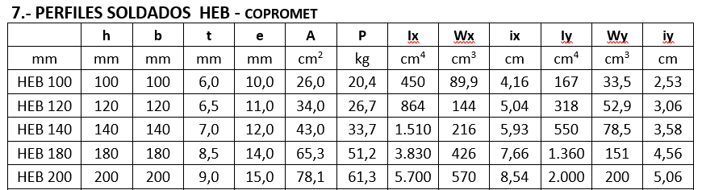
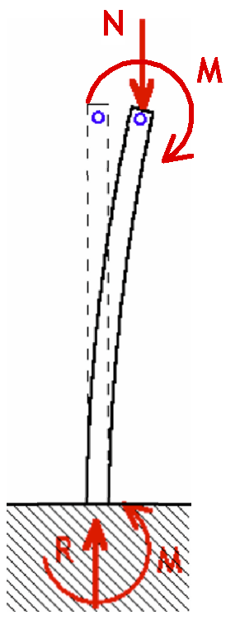



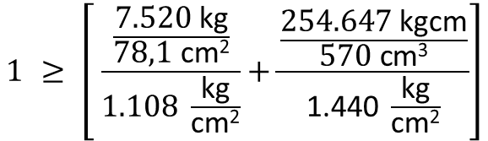
ANÁLISIS ESTÁTICO + SÍSMICO (COMBINACIÓN) Verificación pilar HEB 200 por resistencia
$$λ\text{1} = \frac{\text{1,20}∗\text{30}\text{0 }\text{cm}}{\text{5}\text{,}\text{06} \text{cm} } =\text{71}$$
TABLA DE TENSIONES DE DISEÑO EN COMPRESION SEGÚN ESBELTEZ (kg/cm²)
PARA ELEMENTOS DE ACERO A240ES
$$\text{seg}\text{ú}\text{n} \text{tabla} \text{fdis}λ\text{ = }1108\frac{\text{kg}}{\text{cm}\text{2}}$$
KL/i | 0 | 1 | 2 | 3 | 4 | 5 | 6 | 7 | 8 | 9
0 | 1440 | 1437 | 1434 | 1432 | 1429 | 1426 | 1423 | 1420 | 1417 | 1414
10 | 1411 | 1408 | 1405 | 1401 | 1398 | 1394 | 1391 | 1387 | 1384 | 1380
20 | 1376 | 1372 | 1368 | 1364 | 1360 | 1356 | 1352 | 1348 | 1343 | 1339
30 | 1335 | 1330 | 1326 | 1321 | 1316 | 1312 | 1307 | 1302 | 1297 | 1292
40 | 1287 | 1282 | 1277 | 1272 | 1267 | 1262 | 1256 | 1251 | 1246 | 1240
50 | 1235 | 1229 | 1223 | 1218 | 1212 | 1206 | 1201 | 1195 | 1189 | 1183
60 | 1177 | 1171 | 1165 | 1159 | 1152 | 1146 | 1140 | 1134 | 1127 | 1121
70 | 1114 | 1108 | 1101 | 1095 | 1088 | 1081 | 1074 | 1068 | 1061 | 1054
80 | 1047 | 1040 | 1033 | 1026 | 1019 | 1012 | 1004 | 997 | 990 | 982
$$1 ≥ \left[ \frac{\frac{\text{7}\text{.52}\text{0} \text{kg}}{\text{78,1} \text{cm}\text{2}}}{\text{1.}\text{108} \frac{\text{kg}}{\text{cm}\text{2}}}+\frac{\frac{\text{254.647 }\text{kgcm}}{\text{570} \text{cm}\text{3}}}{\text{1.440 }\frac{\text{kg}}{\text{cm}\text{2}}}\right]$$
N = 7.520 kg
M = 2.546,47 kgm
$$\text{1} ≥ \left[ \text{0,08 + 0,31 }\right]$$
Es factible.

